Slide 1



Algoritmos y Programación I
Curso Essaya - 75.40 / 95.14 Clase 17 Recursión

Slide 2
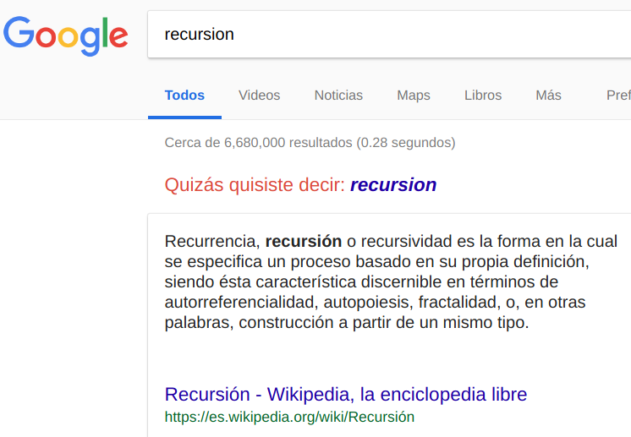

Slide 3
La recursión ocurre cuando algo está definido en términos de sí mismo o su tipo.

Slide 4
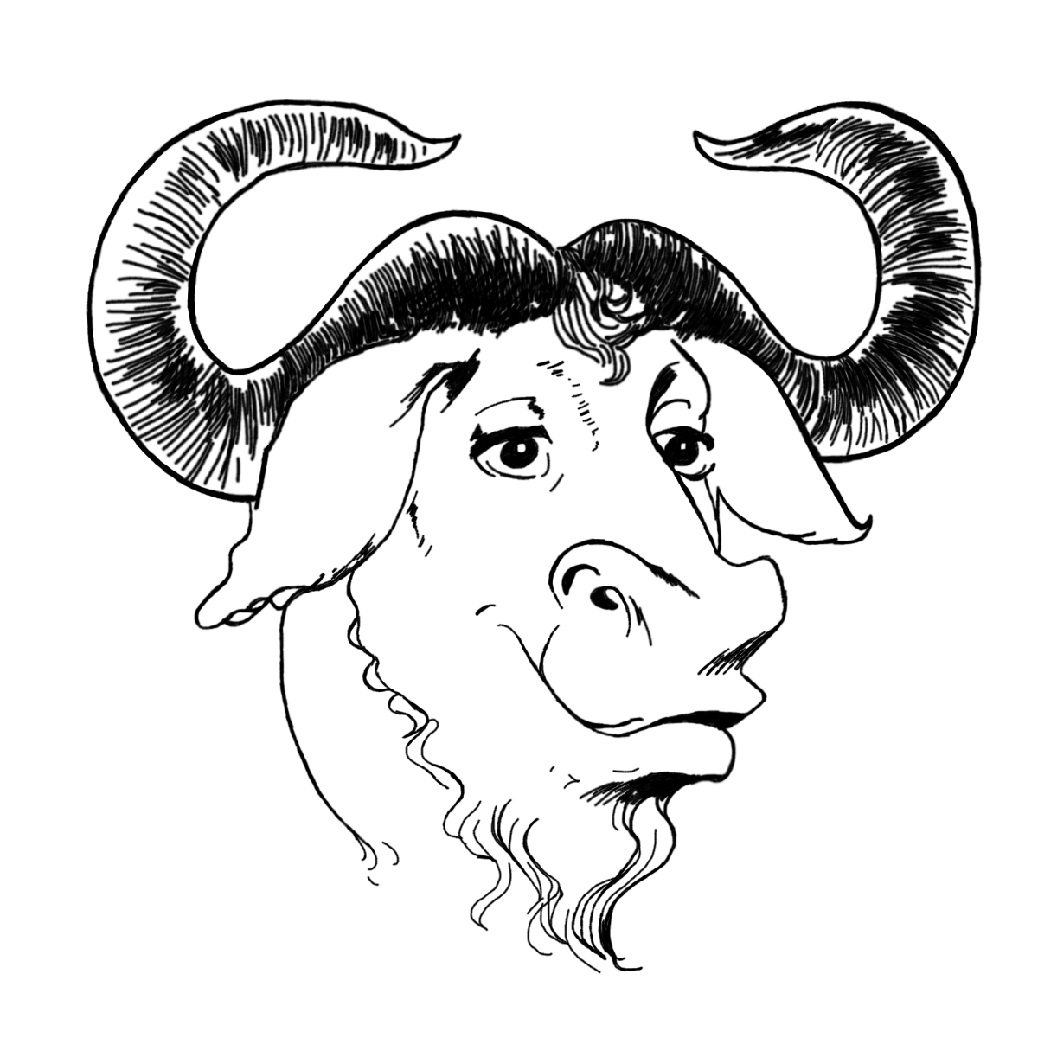
GNU
The name “GNU” is a recursive acronym for “GNU's Not Unix.”

Slide 5


Slide 6


Slide 7


Slide 8


Slide 9

https://www.youtube.com/watch?v=9WHdyG9mJaI

Slide 10
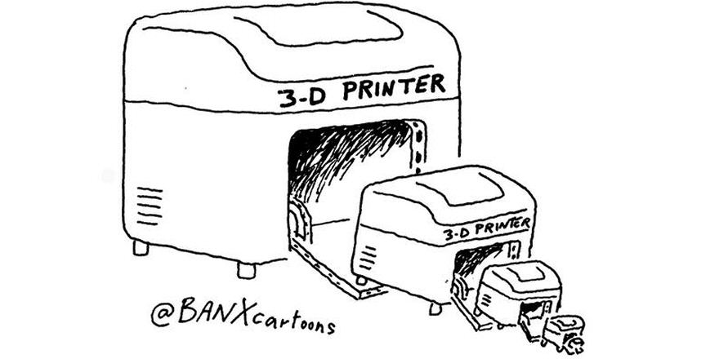

Slide 11


Slide 12


Slide 13
Nodo
dato: <?>
prox: <Nodo>

Slide 14
Nodo
dato: <?>
prox: <Nodo> | Nada
casos recursivos
caso base

Slide 15
n! =
n × (n - 1) × (n - 2) × (n - 3) × ... × 1
n
n! =
Π i
i = 1
n! = n × (n - 1)!
si n > 0
caso recursivo
n! = 1
si n = 0
caso base

Slide 16
Algoritmos recursivos

Slide 17

algoritmo buscar(palabra):
leer entrada en el diccionario
si todas las palabras son conocidas:
fin
# caso base
por cada palabra no conocida:
buscar(p)
# caso recursivo
buscar("recursión")
Forma en la cual se especifica un proceso basado en su propia definición.
buscar("proceso")
Conjunto de las fases sucesivas de un fenómeno natural o de una operación artificial.
buscar("conjunto")
Totalidad de los elementos o cosas poseedores de una propiedad común, que los distingue de otros
buscar("fenómeno")
Toda manifestación que se hace presente a la consciencia de un sujeto y aparece como objeto de su percepción.
buscar("definición")
Proposición que expone con claridad y exactitud los caracteres genéricos y diferenciales de algo material o inmaterial.
buscar("proposición")
Enunciación de una verdad demostrada o que se trata de demostrar.

Slide 18
🚹
🚹
🚹
🚹
🚹
🚹
🚹
🚹
🚹
🚹
🚹
🚹
algoritmo contar(fila):
si no hay nadie atrás:
devolver 1
devolver contar(fila + 1) + 1

Slide 19
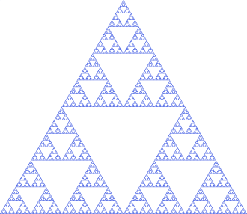


Slide 20
sierpinski
sierpinski
dividir
sierpinski
sierpinski
algoritmo sierpinski(▲):
▲, ▲, ▲ ← dividir(▲)
devolver sierpinski(▲) + sierpinski(▲) + sierpinski(▲)
https://media.giphy.com/media/JReakhhPF0eEE/giphy.gif

Slide 21
import turtle
def sierpinski(t, orden, tam):
if orden == 0:
for _ in range(3):
t.forward(tam)
t.left(120)
else:
paso = tam / 2
for t1, m1, t2, m2 in [(0, paso, 0, 0),
(120, paso, -120, 0),
(-60, paso, 60, -(paso))]:
sierpinski(t, orden - 1, paso)
t.left(t1)
t.forward(m1)
t.left(t2)
t.forward(m2)
if __name__ == '__main__':
screen = turtle.Screen()
t = turtle.Turtle()
t.speed(0)
sierpinski(t, 4, 300)
screen.mainloop()

Slide 22
algoritmo imprimir_estrellas(n):
repetir n veces:
imprimir('★')
algoritmo imprimir_estrellas(n):
si n = 0:
fin
en caso contrario:
imprimir('★')
imprimir_estrellas(n - 1)
algoritmo imprimir_estrellas(n):
si ???:
??? # caso base
en caso contrario:
??? # caso recursivo

Slide 23
n! =
n × (n - 1) × (n - 2) × (n - 3) × ... × 1
algoritmo factorial(n):
r ← 1
para i entre 1 y n:
r ← r × i
devolver r
n
n! =
Π i
i = 1
algoritmo factorial(n):
si n = 0:
devolver 1
devolver n × factorial(n - 1)
n! = n × (n - 1)!
si n > 0
n! = 1
si n = 0

Slide 24
T(n)
E(n)
algoritmo factorial(n):
r ← 1
para i entre 1 y n:
r ← r × i
devolver r
O(n)
O(1)
algoritmo factorial(n):
si n = 0:
devolver 1
devolver n × factorial(n - 1)
???
???

Slide 25
algoritmo factorial(5):
si n = 0:
devolver 1
devolver n × factorial(n - 1)
algoritmo factorial(4):
si n = 0:
devolver 1
devolver n × factorial(n - 1)
algoritmo factorial(3):
si n = 0:
devolver 1
devolver n × factorial(n - 1)
algoritmo factorial(2):
si n = 0:
devolver 1
devolver n × factorial(n - 1)
algoritmo factorial(1):
si n = 0:
devolver 1
devolver n × factorial(n - 1)
algoritmo factorial(0):
si n = 0:
devolver 1
devolver n × factorial(n - 1)

Slide 26
T(n)
E(n)
algoritmo factorial(n):
r ← 1
para i entre 1 y n:
r ← r × i
devolver r
O(n)
O(1)
algoritmo factorial(n):
si n = 0:
devolver 1
devolver n × factorial(n - 1)
O(n)
O(n)

Slide 27
b^{n} =
b × b × b × b × ... × b
algoritmo potencia(b, n):
r ← 1
repetir n veces:
r ← r × b
devolver r
n
b^{n} =
Π b
i = 1
b^{n} = b^{n/2} × b^{n/2}
si n es par
b^{n} = b^{(n-1)/2} × b^{(n-1)/2} × b
si n es impar
b^{n} = 1
si n = 0

Slide 28
T(n)
E(n)
algoritmo potencia(b, n):
r ← 1
repetir n veces:
r ← r × b
devolver r
O(n)
O(1)
algoritmo potencia(b, n):
si n = 0:
devolver 1
si n es par:
r ← potencia(b, n / 2)
devolver r × r
en caso contrario:
r ← potencia(b, (n-1) / 2)
devolver r × r × b
???
???

Slide 29
algoritmo potencia(3, 11):
si n = 0:
devolver 1
si n es par:
r ← potencia(b, n / 2)
devolver r × r
en caso contrario:
r ← potencia(b, (n-1) / 2)
devolver r × r × b
algoritmo potencia(3, 5):
si n = 0:
devolver 1
si n es par:
r ← potencia(b, n / 2)
devolver r × r
en caso contrario:
r ← potencia(b, (n-1) / 2)
devolver r × r × b
algoritmo potencia(3, 2):
si n = 0:
devolver 1
si n es par:
r ← potencia(b, n / 2)
devolver r × r
en caso contrario:
r ← potencia(b, (n-1) / 2)
devolver r × r × b
algoritmo potencia(3, 1):
si n = 0:
devolver 1
si n es par:
r ← potencia(b, n / 2)
devolver r × r
en caso contrario:
r ← potencia(b, (n-1) / 2)
devolver r × r × b
algoritmo potencia(3, 0):
si n = 0:
devolver 1
si n es par:
r ← potencia(b, n / 2)
devolver r × r
en caso contrario:
r ← potencia(b, (n-1) / 2)
devolver r × r × b

Slide 30
T(n)
E(n)
algoritmo potencia(b, n):
r ← 1
repetir n veces:
r ← r × b
devolver r
O(n)
O(1)
algoritmo potencia(b, n):
si n = 0:
devolver 1
si n es par:
r ← potencia(b, n / 2)
devolver r × r
en caso contrario:
r ← potencia(b, (n-1) / 2)
devolver r × r × b
O(log n)
O(log n)

Slide 31
1 1 2 3 5 8 13 21 34 55 ...
F₀ F₁ F₂ F₃ F₄ F₅ F₆ F₇ F₈ F₉
F_{i} =
F_{i-1} + F_{i-2}
si i > 1
F_{i} = 1
si i = 0 o i = 1
algoritmo fib(i):
si i = 0 o i = 1:
devolver 1
devolver fib(i - 1) + fib(i - 2)
T(n)
E(n)
???
???

Slide 32
algoritmo fib(4):
si i = 0 o i = 1:
devolver 1
devolver fib(i - 1) + fib(i - 2)
algoritmo fib(3):
si i = 0 o i = 1:
devolver 1
devolver fib(i - 1) + fib(i - 2)
algoritmo fib(2):
si i = 0 o i = 1:
devolver 1
devolver fib(i - 1) + fib(i - 2)
algoritmo fib(2):
si i = 0 o i = 1:
devolver 1
devolver fib(i - 1) + fib(i - 2)
algoritmo fib(1):
si i = 0 o i = 1:
devolver 1
devolver fib(i - 1) + fib(i - 2)
algoritmo fib(1):
si i = 0 o i = 1:
devolver 1
devolver fib(i - 1) + fib(i - 2)
algoritmo fib(0):
si i = 0 o i = 1:
devolver 1
devolver fib(i - 1) + fib(i - 2)
algoritmo fib(1):
si i = 0 o i = 1:
devolver 1
devolver fib(i - 1) + fib(i - 2)
algoritmo fib(0):
si i = 0 o i = 1:
devolver 1
devolver fib(i - 1) + fib(i - 2)

Slide 33
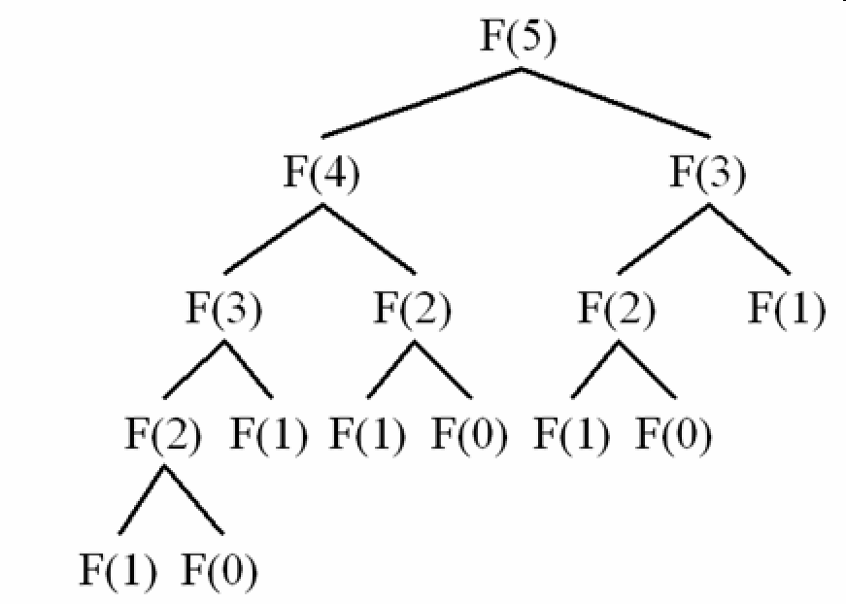

Slide 35
1 1 2 3 5 8 13 21 34 55 ...
F₀ F₁ F₂ F₃ F₄ F₅ F₆ F₇ F₈ F₉
F_{i} =
F_{i-1} + F_{i-2}
si i > 1
F_{i} = 1
si i = 0 o i = 1
algoritmo fib(i):
si i = 0 o i = 1:
devolver 1
devolver fib(i - 1) + fib(i - 2)
T(n)
E(n)
O(ϕ^{n})
O(n)

Slide 36
Búsqueda binaria, iterativo
def buscar(L, x):
izq = 0
der = len(L) - 1
while izq <= der:
medio = (izq + der) // 2
if L[medio] == x:
return medio
if L[medio] > x:
der = medio - 1
else:
izq = medio + 1
return -1

Slide 37
Búsqueda binaria, recursivo
def buscar(L, x):
if len(L) == 0:
return -1
med = len(L) // 2
if L[med] == x:
return med
if L[med] > x:
return buscar(L[:med], x)
else:
return buscar(L[med + 1:], x) + med + 1
???
¡copia la lista!

Slide 38
Búsqueda binaria, recursivo con wrapper
def _buscar(L, x, izq, der):
if izq > der:
return -1
med = (izq + der) // 2
if L[med] == x:
return med
if L[med] > x:
return _buscar(L, x, izq, med - 1)
else:
return _buscar(L, x, med + 1, der)
def buscar(L, x):
return _buscar(L, x, 0, len(L) - 1):
wrapper (envoltura)

Slide 39

def fact(n):
# ups, me olvidé el caso base
return n * fact(n - 1)
>>> fact(5)
Traceback (most recent call last):
File "<stdin>", line 1, in <module>
File "<stdin>", line 1, in fact
File "<stdin>", line 1, in fact
File "<stdin>", line 1, in fact
[Previous line repeated 996 more times]
RecursionError: maximum recursion depth exceeded

Slide 40



